Slide 1
基于生成式 AI 的个性化文创图像作品设计

Slide 2
大纲
1.项目进展
2.实验数据
3.效果展示
4.下一步计划
5.经费使用情况
6.组员能力提升

Slide 3
项目进展
筛选AnyWord3M数据集，并完成对AnyText模型的训练
用爬虫收集与中华文化相关的图片约1000张（低于1000），并用wd14-convnextv2-v2进行图片的标注，并进行人工筛选，用来训练扩散模型
用gradio进行率完成了前后端的开发

Slide 4
实验数据
实验数据采用的是AnyText-benchmark

Slide 5
实验数据（AnyText）
训练前 | 正确率 | 编辑距离
文字到图生成 | 0.6957 | 0.8402
文字修改 | 0.6644 | 0.8282
训练后 | 正确率 | 编辑距离
文字到图生成 | 0.6671 | 0.8298
文字修改 | 0.6644 | 0.8282

Slide 6
实验数据（sd1.5）
 | FID
训练前 | 31.558
训练后 | 34.242
我并不是希望这个数据一定要超过训练前的fid，我只是想证明我训练的模型并没有过拟合。

Slide 7
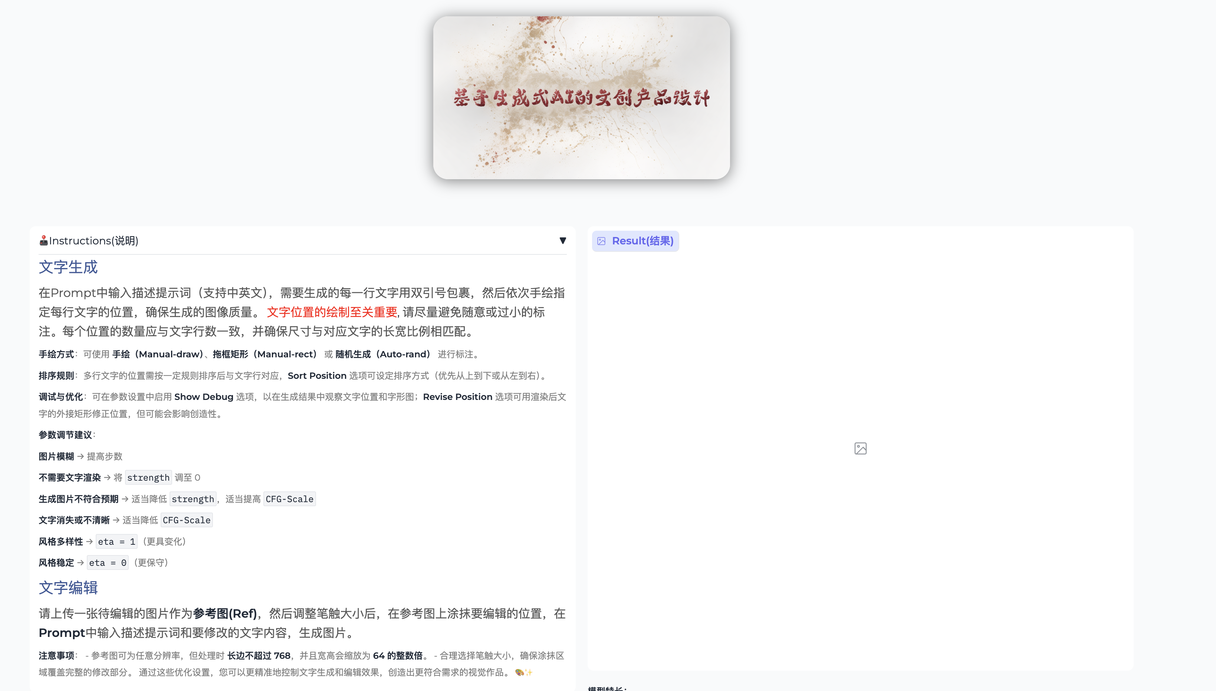
效果展示

Slide 8
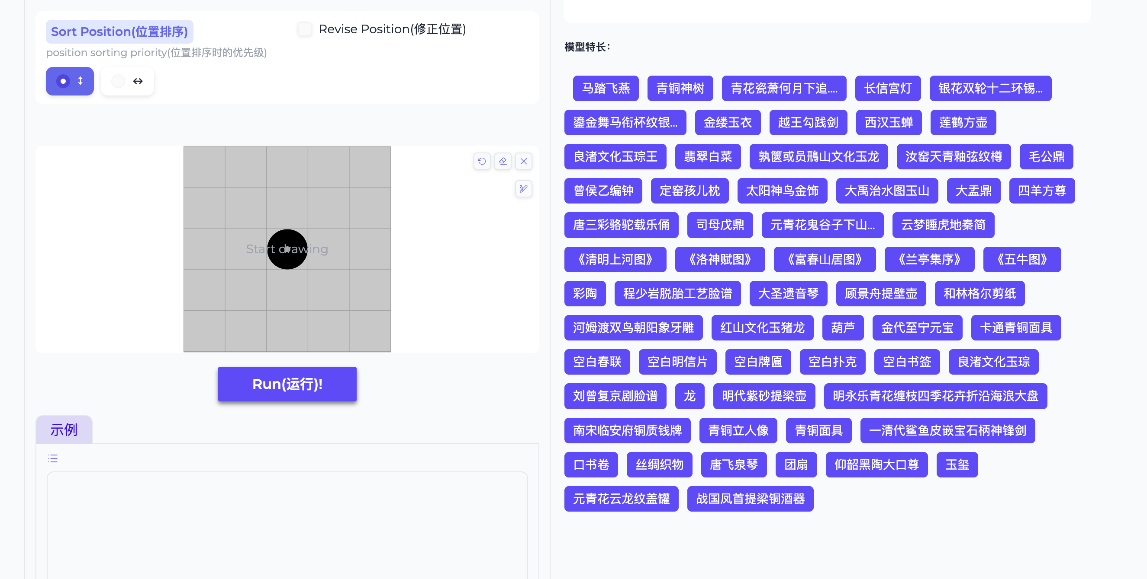
效果展示

Slide 9
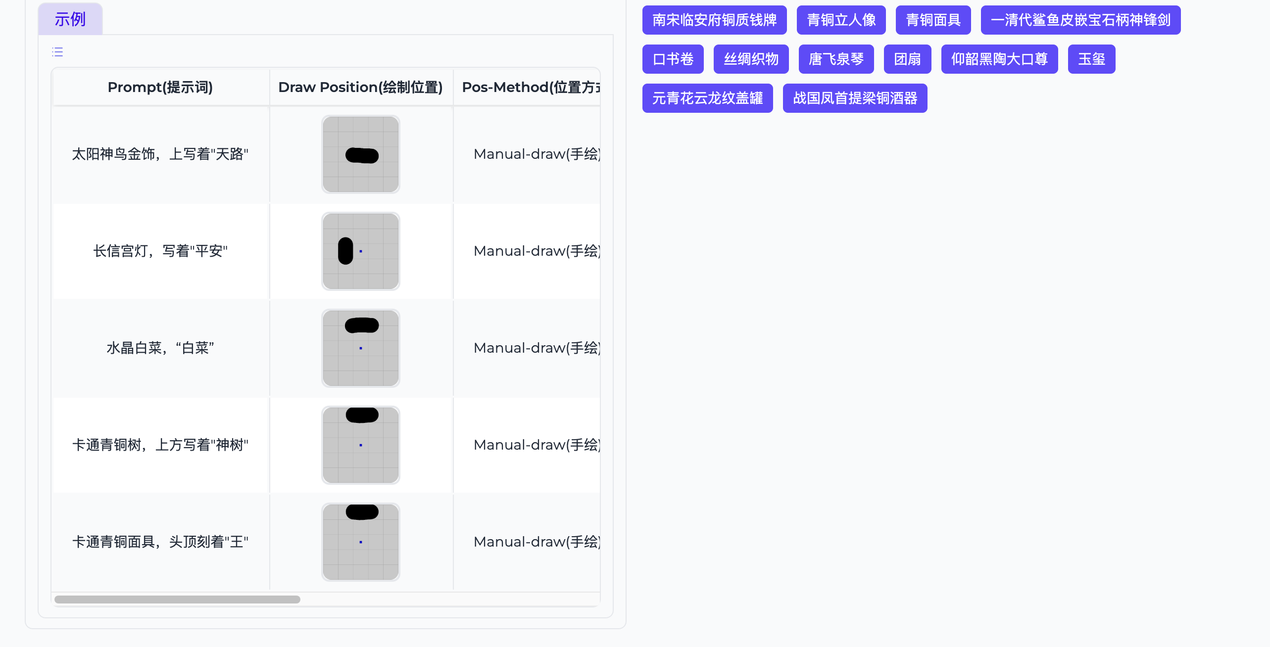
效果展示

Slide 10
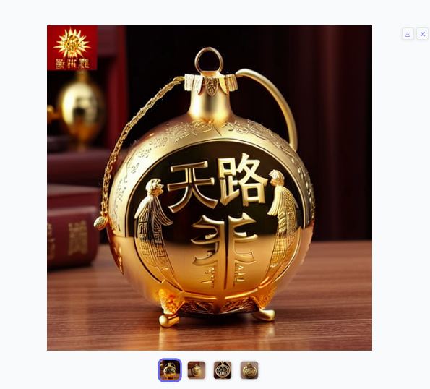
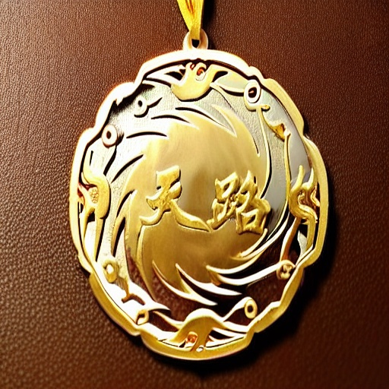
效果展示
提示词：太阳神鸟金饰上写着“天路”

Slide 11
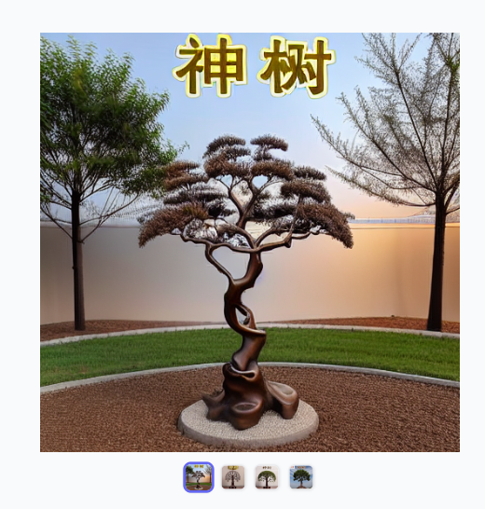
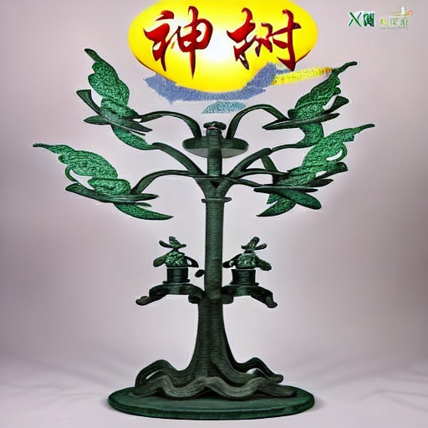
效果展示
卡通青铜树，上方写着“神树”

Slide 12
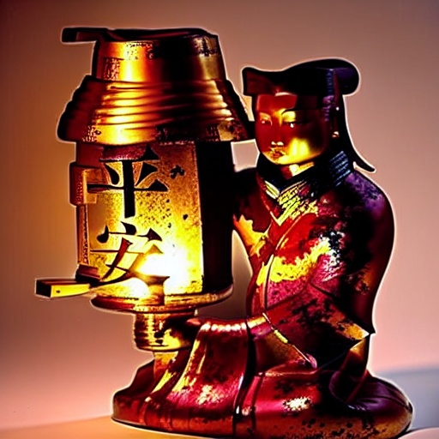
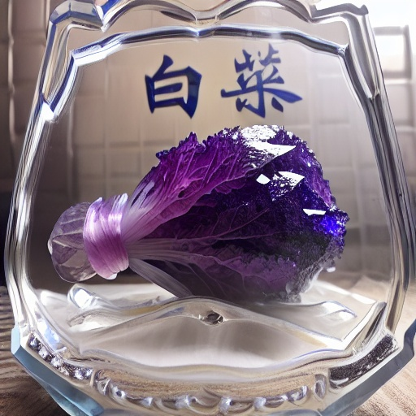
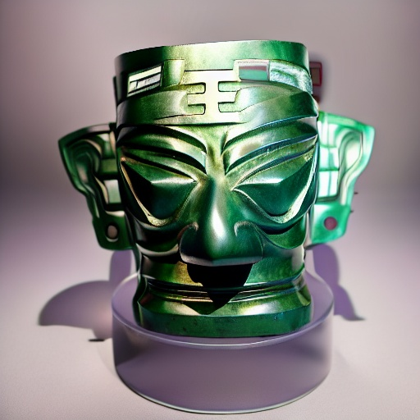
效果展示

Slide 13
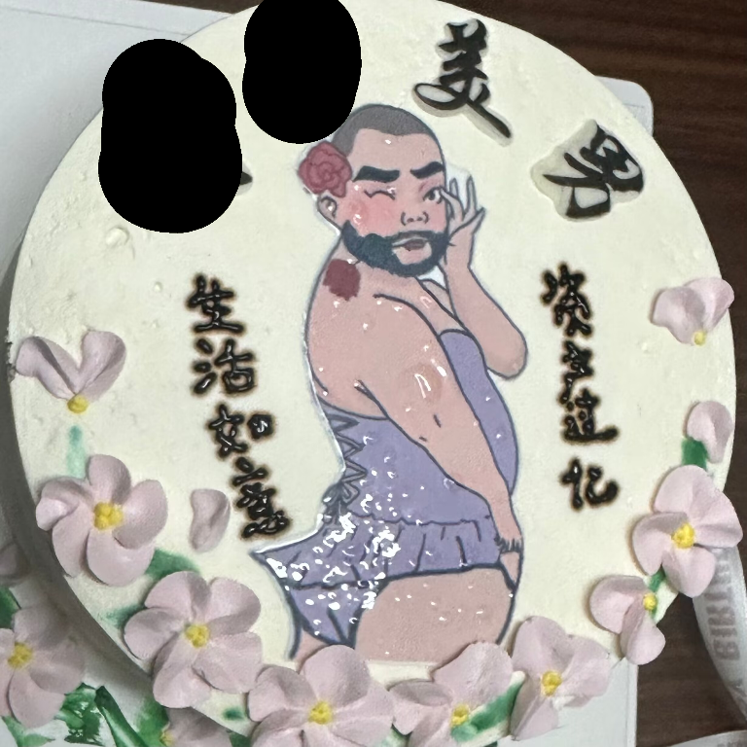
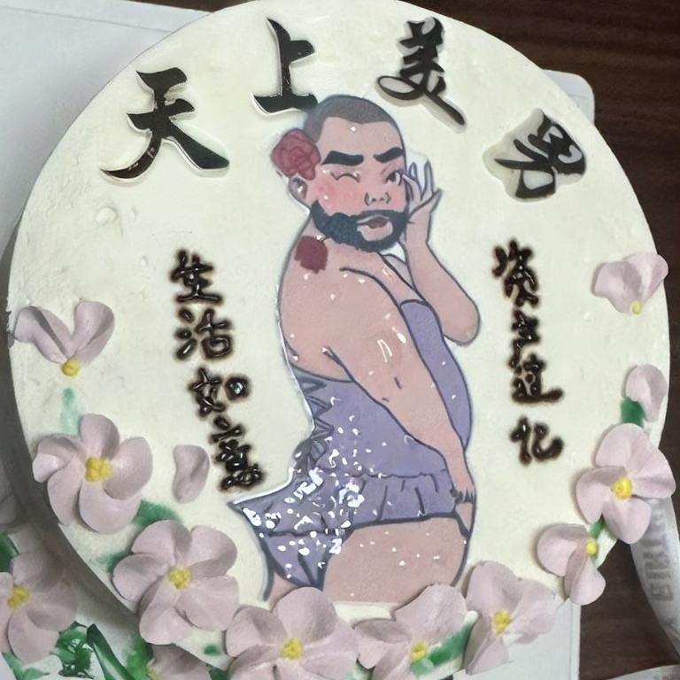
效果展示
文字编辑功能

Slide 14
下一步计划
优化模型：将AnyText模型换成优化过的AnyText2，该模型不光在文字的正确率上得到了略微的提升，在原模型的基础上，新增了选择字体的功能。
在文字编辑板块，补充一些如文创书签、扑克牌、明信片的图片。

Slide 15
经费使用情况
校级的1200经费全部用于租卡和服务器

Slide 16
组员能力提升
我们与组员们一同努力，首先扩展了关于网页结构、工作原理以及相关技术栈的知识体系。在此基础上，我们系统地学习并掌握了网络爬虫的使用技巧，熟练运用数据标注工具和方法，并深入探索了机器学习模型的训练流程与实践。最后，我们还深入研读了多篇学术论文，并学习和理解了多种模型测试与评估方法。

Slide 17
Thanks

